Slide 1
Vysoká škola technická a ekonomická v Českých Budějovicích Ústav technicko – technologický
Název
práce:
EDGE CITIES – Případová studie areálu VŠTE
Student: Bc. Radim Hanžl
Vedoucí práce: Ing. arch. Filip Landa
Oponent: Ing. Tomáš Hrdlička

Slide 2
OBSAH TEORETICÉ ČÁSTI (VÝZKUM):
OBSAH PRAKTICKÉ ČÁSTI (STUDIE):
Cíl práce
Motivace
Hypotézy
Výběr území
Výzkum území
Výsledky výzkumu
Aplikace výsledků
Územně plánovací řešení areálu VŠTE
Vize areálu VŠTE
Doplňující dotazy

Slide 3
ČÁST TEORETICKÁ
Výzkumná část diplomové práce

Slide 4
CÍL PRÁCE
Popsat vznik „Edge Cities“
Charakterizovat vlastnosti „Edge Cities“
Aplikovat poznatky na areál VŠTE
Výzkum
Poznatky
Aplikace

Slide 5
MOTIVACE
Téma mimo osnovu vzdělání oboru konstrukce staveb
Aktuální téma „brownfieldů“
Orientace na budoucnost a rozvoj
Ekologická a ekonomická udržitelnost

Slide 6
HYPOTÉZY
Samospráva tyto prostory v historii dostatečně legislativně neregulovala a nereguluje je ani dnes.
Lokalita vznikla jako „greenfield“ (v územním plánu označeno jako rozvojové území) namísto využití „brownfieldu“ (v územním plánu jako transformační území).
Pro rozvoj nemohlo být použito brownfieldové území, z důvodu legislativní nemožnosti znovuvyužití tohoto území, či jeho neexistence v době plánované výstavby.
Lokalitě hrozí, že se z ní stane budoucí „brownfield,“ vlivem globalizace a změny způsobu života obyvatel měst.

Slide 7
VÝBĚR ÚZEMÍ
Společná kritéria:
Podobná velikost města
Lokalita na okraji města
Lokalita se stále vyvíjí
V lokalitě je Vysoká škola
Stejné funkce lokalit

Slide 8
VÝZKUM ÚZEMÍ
Územně plánovací podklady od roku 1990
Výzkum vývoje lokalit
Kvantifikování ploch
Porovnání podílů ploch v čase
Ověření hypotéz o vývoji

Slide 9
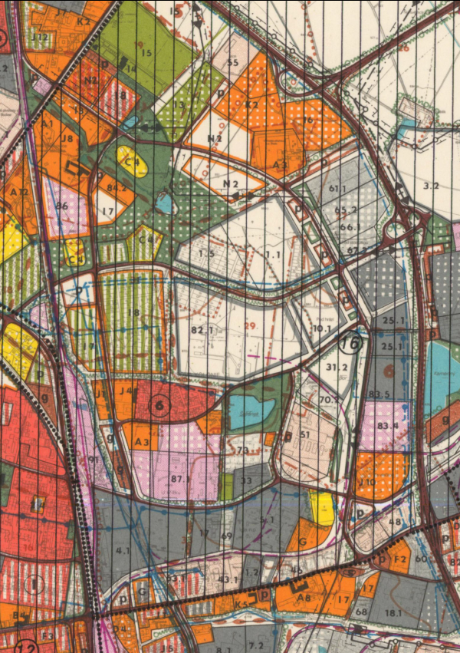
České Budějovice 1986
Počet obyvatel: 93 470 (2017)
Územní plán z roku 1986

Slide 10
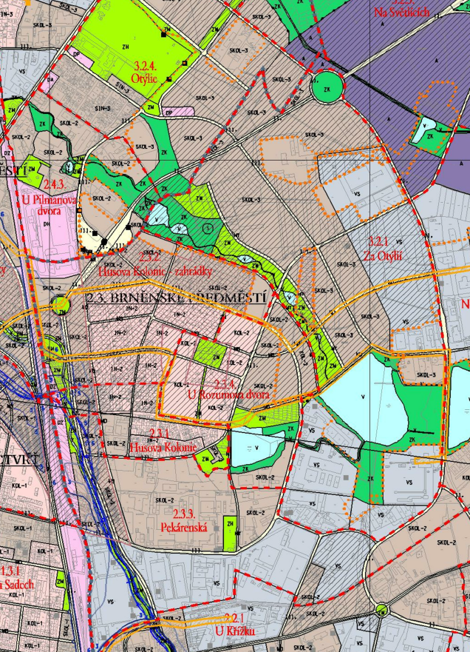
České Budějovice 2000 a 2015
Počet obyvatel: 93 470 (2017)
Územní plán z roku 2000

Slide 11
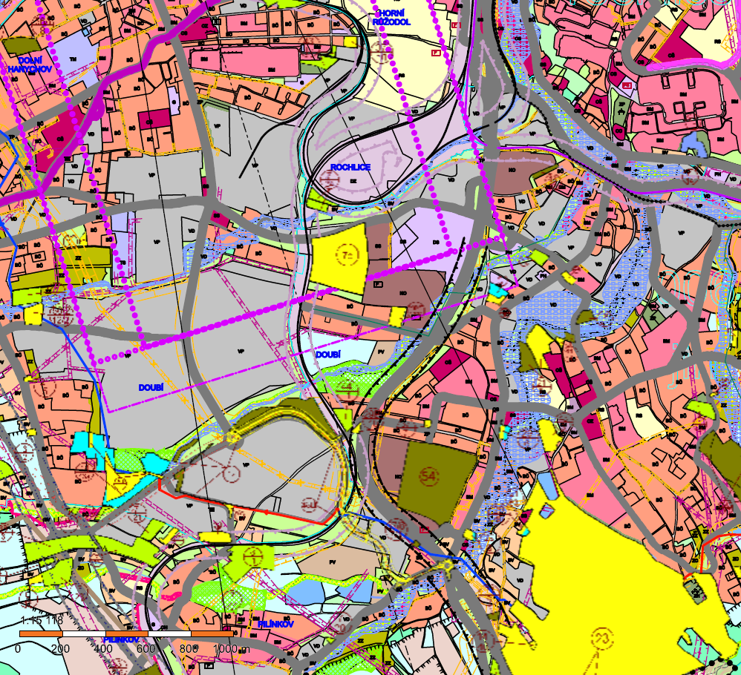
Liberec 1985
Počet obyvatel: 103 853 (2017)
1985 – Územní plán města Liberce – nenalezena legenda
2017 – Územní plán města Liberce
Výzkum:
Omezení výzkumu na hodnocení aktuálního stavu
Dobrá regulace území
Vedení seznamu Brownfieldů
Územní plán z roku 2017

Slide 12
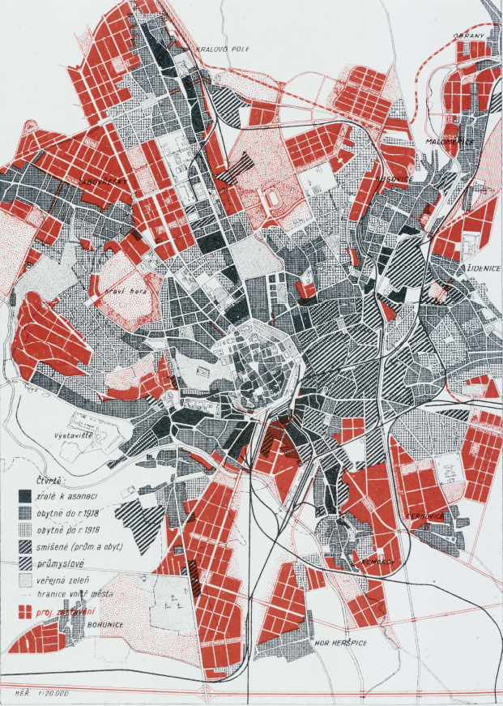
Brno 2014 - 2016
Počet obyvatel: 377 973 (2017)
1982 Územní plán města Brna – rozvojové lokality území
2014 Územní plán města Brna – současné využití
2014 Územní plán města Brna – vývoj území
2016 Územní plán města Brna – aktuální územní plán
2016 Výkres koncepce území – chystaná transformace území
2016 Mapa brownfields
Územní plán z roku 1932

Slide 13
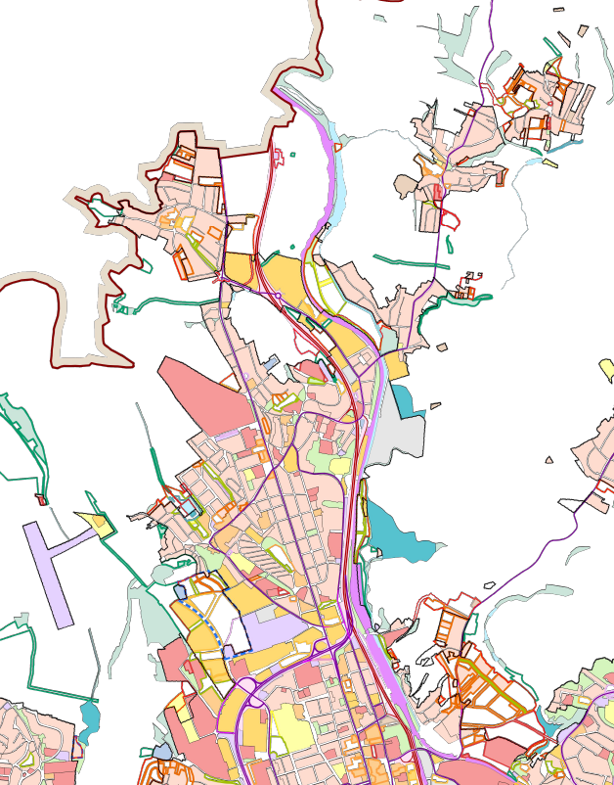
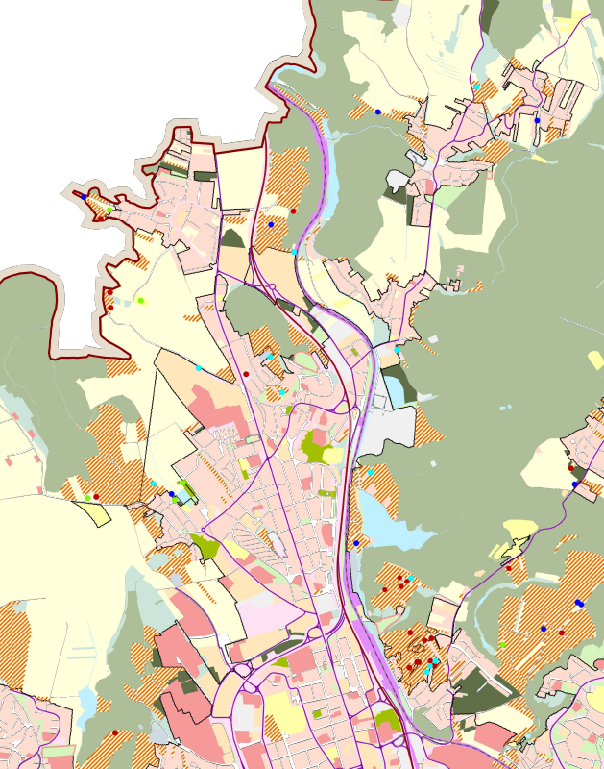
Brno 2014 - 2016
Počet obyvatel: 377 973 (2017)
Územní plán z roku 2014
Územní plán z roku 2016

Slide 14
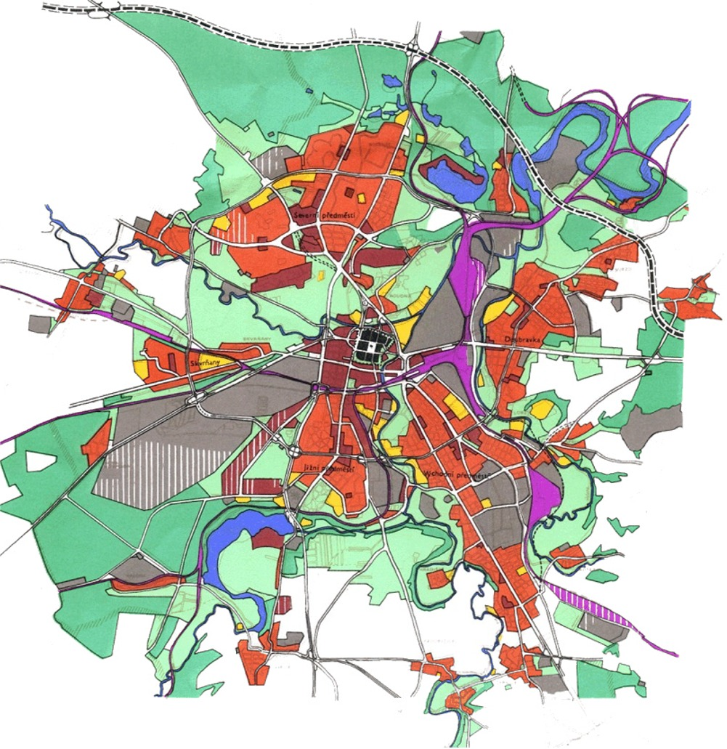
Plzeň 2005 - 2017
Počet obyvatel: 170 548 (2017)
1980 – Územní plán – Jasně definuje zástavbu – bez legendy
1995 – Územní plán – Upraven dle odhadu budoucích transformací
2005 – Územní plán – Rozdělení průmyslové zóny
2009 – Územní plán – Odpovídá si s ÚP 2005
2017 – Územní plán – Velká transformace území
Územní plán z roku 1980

Slide 15
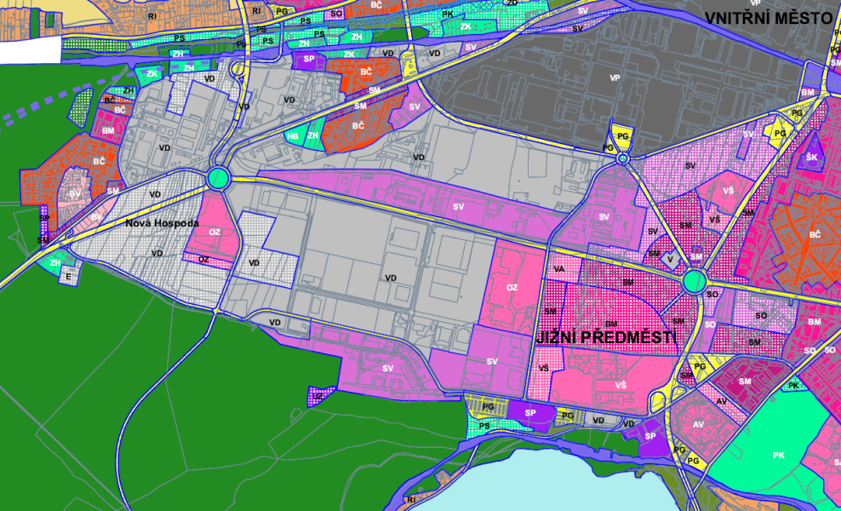
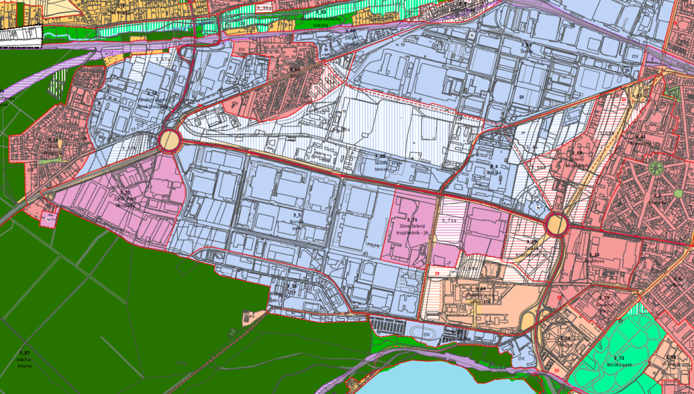
Plzeň 2005 - 2017
Počet obyvatel: 170 548 (2017)
Územní plán z roku 2005
Územní plán z roku 2017

Slide 16
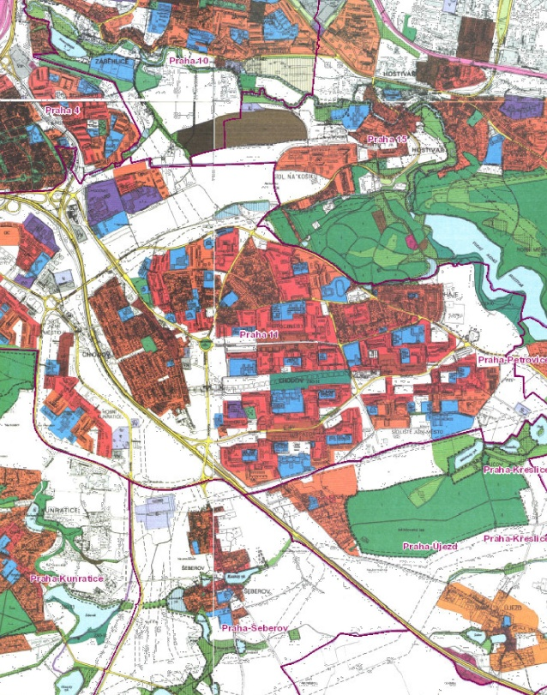
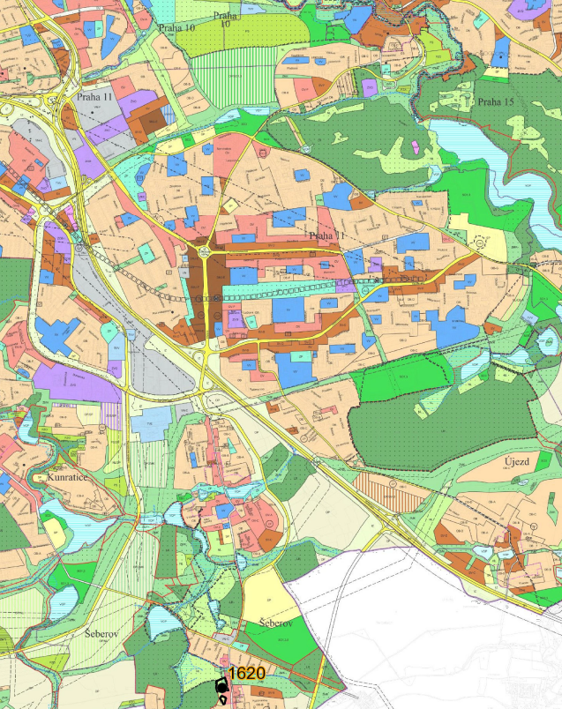
Praha
Počet obyvatel: 1 280 508 (2017)
1986 – Územní plán – obsahuje zeleň agrární půdu
1994 – Územní plán – úbytek smíšených ploch
1999 – Územní plán - transformace lokality na zónu lehkého průmyslu
2009 – Územní plán – shodný s rokem 1999
2012 – Územní plán – v zastavěném území shodný, a zaznamenává další pokus o rozvoj na okrajích.
Kvantifikace dat pro příliš malé změny pozbývala smysl.
Územní plán z roku 1994
Územní plán z roku 2012

Slide 17
VÝSLEDKY VÝZKUMU
HYPOTÉZA Č. 1:
Samospráva tyto prostory v historii dostatečně neregulovala a nereguluje je ani dnes.
HYPOTÉZA Č. 2:
Lokalita vznikla jako „greenfield“ (v územním plánu označeno jako rozvojové území) namísto využití „brownfieldu“ (v územním plánu jako transformační území).

Slide 18
VÝSLEDKY VÝZKUMU
HYPOTÉZA Č. 3:
Pro rozvoj nemohlo být použito brownfieldové území, z důvodu legislativní nemožnosti znovuvyužití tohoto území, či jeho neexistence v době plánované výstavby.
HYPOTÉZA Č. 4:
Lokalitě hrozí, že se z ní stane budoucí „brownfield,“ vlivem globalizace a změny způsobu života obyvatel měst.“)

Slide 19
VÝSLEDKY VÝZKUMU - CHARAKTERISTIKA „EDGE CITY“
OKRAJOVÉ ROZVOJOVÉ ÚZEMÍ
ZÁSTAVBA S ADMINISTRATIVNÍMI A LOGISTICKÝMI CENTRY, SÍDLY FIREM, KAMPUSŮ VŠ, VOLNĚ NA VAZUJÍCÍ NA ZÁSTAVBU K BYDLENÍ
DOBRÉ DOPRAVNÍ NAPOJENÍ NA SYSTÉM SILNIC A DÁLNIC
NEREGULOVANÁ ZÁSTAVBA A ROZVOJ
ČASTO ZA STÁVAJÍCÍMI PRŮMYSLOVÝMI ZÓNAMI

Slide 20
ČÁST PRAKTICKÁ
STUDIE

Slide 21
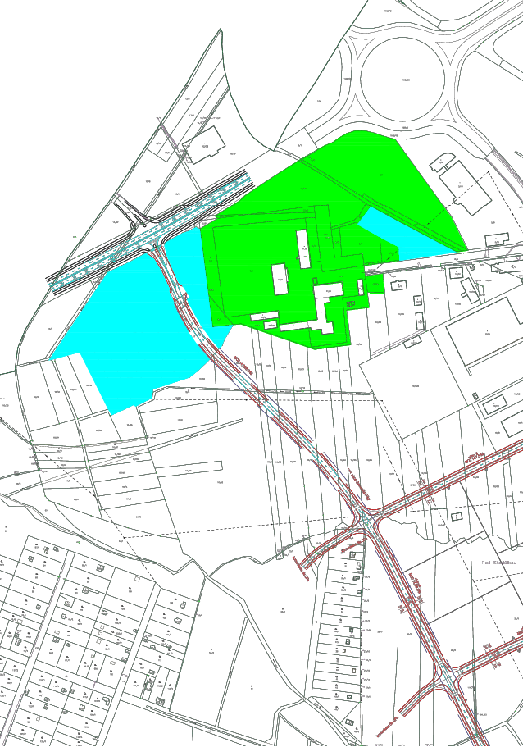
Aplikace výsledků
Vybrat zájmová území
Zajistit dobrou dopravní obslužnost území
Funkčně a logicky rozdělit území na celky s jasnou funkcí

Slide 22
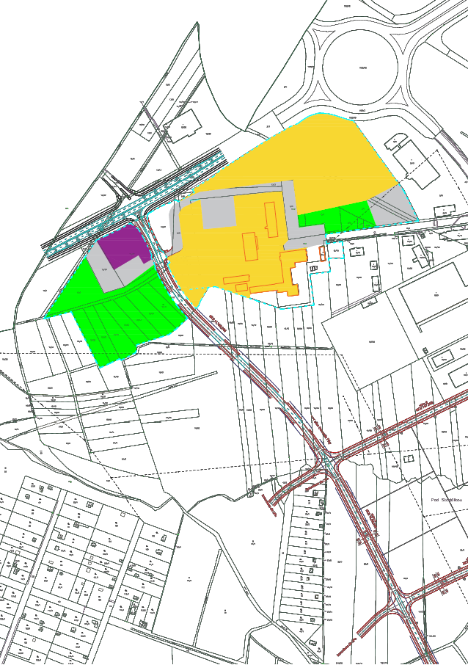
Územěplánovací řešení areálu VŠTE
Území s akademickou funkcí
Území s dopravně-obslužnou funkcí
Území klidové plochy k bydlení
Území sloužící administrativě
Rozdělení dbá na princip udržitelnosti

Slide 23
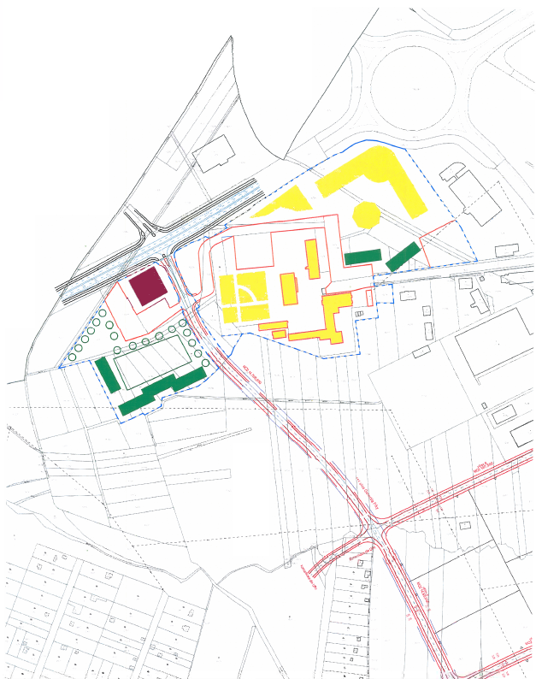
Vize areálu VŠTE
Vytvoření zvukové i optické bariéry
Dodání na důležitosti vznikem architektonických dominant
Klidné zóny k bydlení
Oddělení administrativního provozu od akademického
Dodání estetické i architektonické kvality

Slide 24
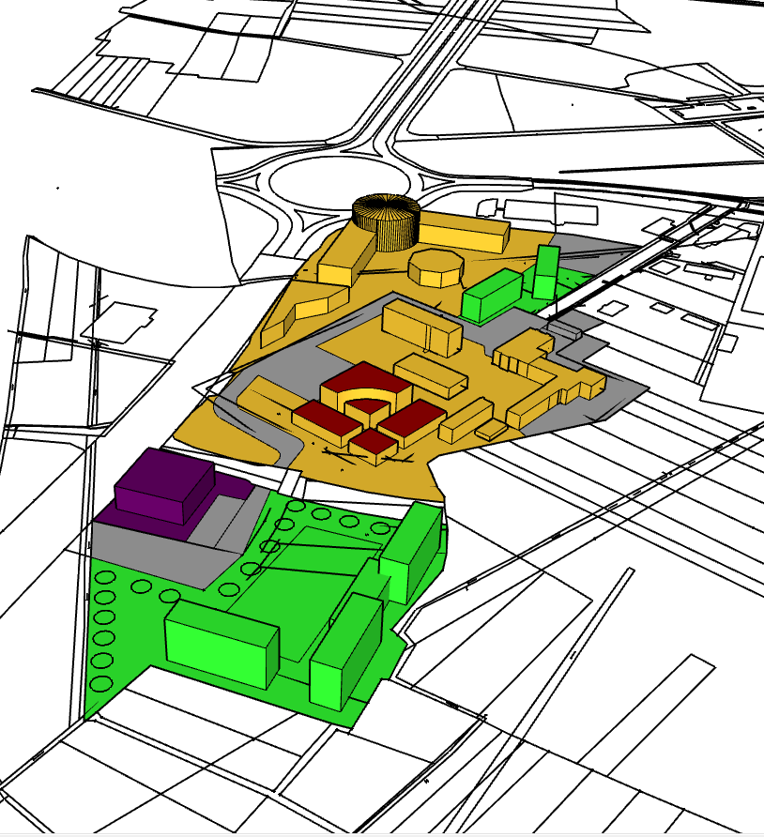
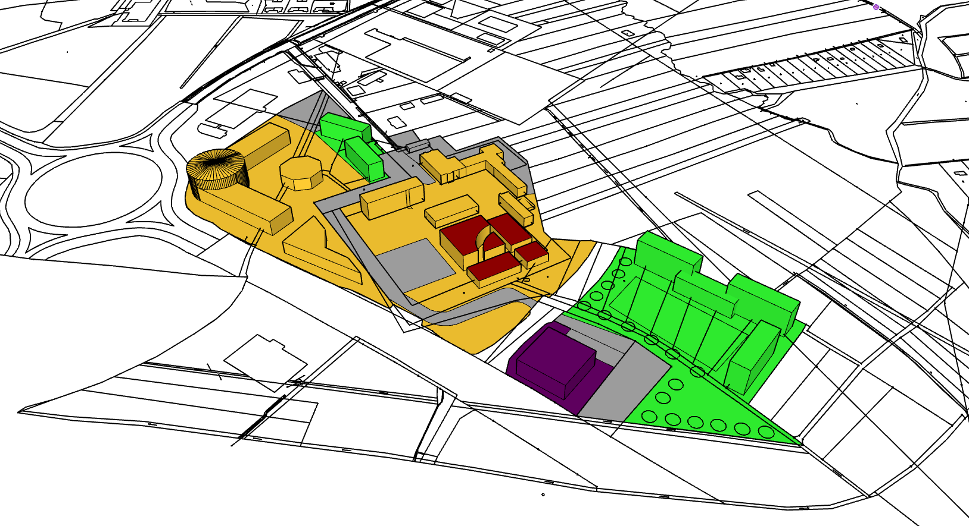
Vize areálu VŠTE

Slide 25
Dotaz vedoucího práce Ing. arch. Filipa Landy:
Doplňující dotazy
Vedoucí práce neuvedl žádnou doplňující otázku.

Slide 26
Dotaz oponenta práce Ing. Tomáše Hrdličky:
Doplňující dotazy
Existují legislativní nástroje jak omezit zástavbu greenfieldů?
Uvádíte, že v průběhu času může dojít k vyprázdnění průmyslových, resp. logistických a výrobních areálů z důvodu změny chování trhu (snížení poptávky po daných produktech). Myslíte si, že je řešení řízená diverzifikace využití jednotlivých ploch? Případně jakým způsobem by měla probíhat?
Odpověď:
Ano, a to právě územní plány. Problém je, že se v územních plánech promítají zájmy různých skupin lidí a tím se řeší rozvoj území.
Řízená diverzifikace je na místě. Ovšem problém s brownfieldy je ve vlastnictví bez povinnosti uvést pozemek do původního stavu pro další využití. Vlastnictví je bez časového omezení. Ideání řešení zřejmě neexistuje. Odkoupení a změna využívání ploch je enormně finančně nákladná.

Slide 27
DĚKUJI Vám ZA POZORNOST.
Bc. Radim Hanžl

